Slide 1
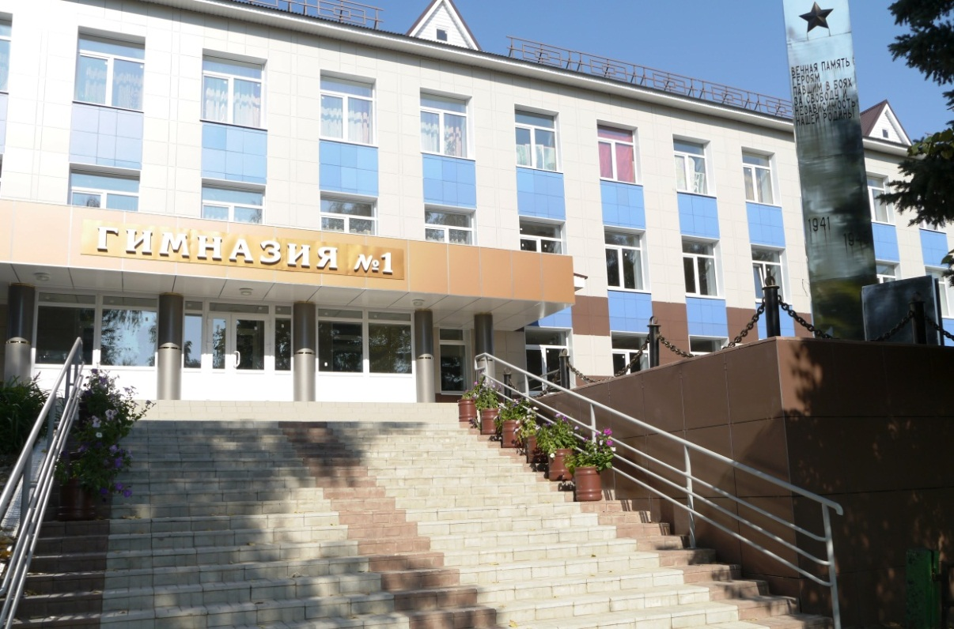
О системе работы
МБОУ «Гимназия № 1 г. Лаишево» по профессиональной ориентации обучающихся
Директор МБОУ
«Гимназия № 1 г. Лаишево»
Г. Х. Шарипова
Муниципальное бюджетное общеобразовательное учреждение
«Гимназия № 1 г. Лаишево» Лаишевского муниципального района Республики Татарстан

Slide 2
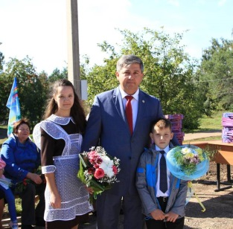
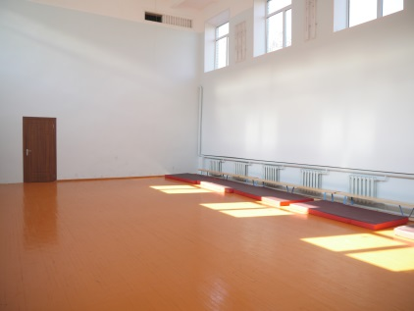
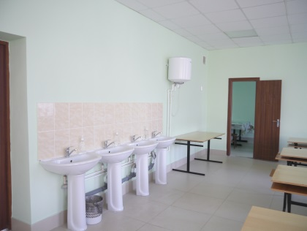
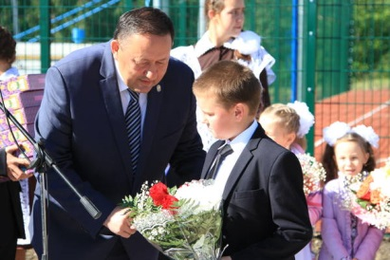
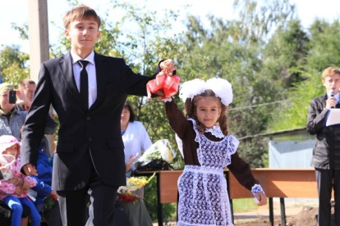
СТРАНИЧКА ИСТОРИИ:
МБОУ Гимназия №1 г.Лаишево является правопреемницей первого образовательного учреждения в Лаишевском уезде.
1817 год- в Лаишевском уезде открывается первое народное городское училище, третье в Казанской губернии.
1865 год- в Лаишево открывается женская гимназия, преобразованная в 1914 году в прогимназию с педагогическим уклоном и четырехклассное городское училище.
1905 год- открываются две церковно- приходские школы (мужская и женская).
1920 год- на базе прогимназии открывается школа второй ступени имени Литкенса с девятилетним сроком обучения.
1937 год- первый выпуск десятилетней средней школы.
1972 год- в Лаишево построено новое типовое здание школы на 620 учеников.
2008 год- школа получила статус гимназии.
За годы своего существования школа выпустила более 4000 учащихся, из которых более 2500 выпускников получили высшее образование.
С 1945 по 2016 годы школу-гимназию окончили с золотой и серебряной медалью более 170 учащихся.
С 2008 года- «Школа содействующая здоровью серебряного уровня»
С 2012 года– местное отделение Региональной общественной организации «Русское национально-культурное объединение РТ» Лаишевского района «Созидание».
В 2014 году проведен капитальный ремонт.
Обучается 373 ученик а в 19 классах-комплектах.

Slide 3
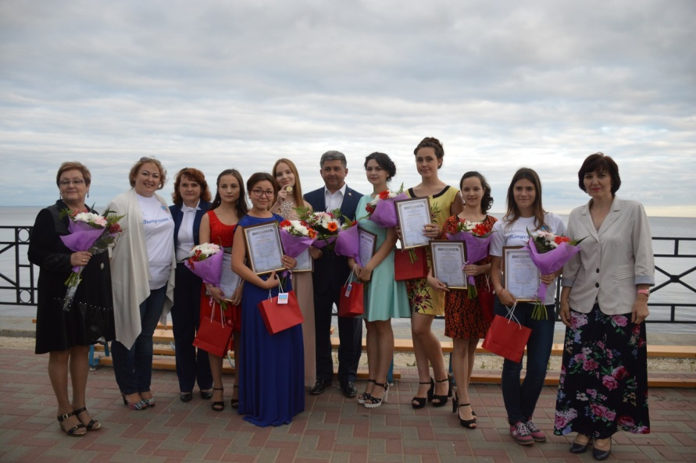
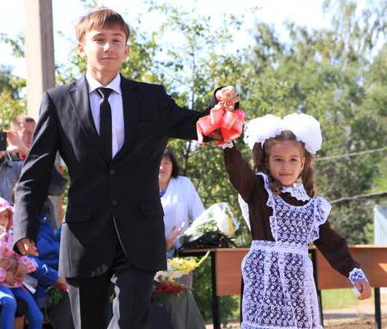
Педагогический состав
Администрация гимназии
Директор:
Шарипова Гульнара Хакимулловна
Заместитель директора по УР:
Зотина Гузель Валеевна
Заместитель директора по ВР:
Никонорова Людмила Анатольевна
Заместитель директора по НО:
Насибуллина Венера Фаризовна
Педагоги гимназии
Всего педагогов- 30
Высшая квалификационная категория- 6
Первая квалификационная категория-21
Нагрудный знак «Отличник народного образования»- 1
Нагрудный знак «За заслуги в образовании»- 2
Медаль «1000-летие Казани»- 2
Обладатели гранта «Наш лучший учитель» -3
Обладатель гранта «Лучшие учителя России»- 1
Звание “Заслуженный работник культуры РТ”- 2

Slide 4
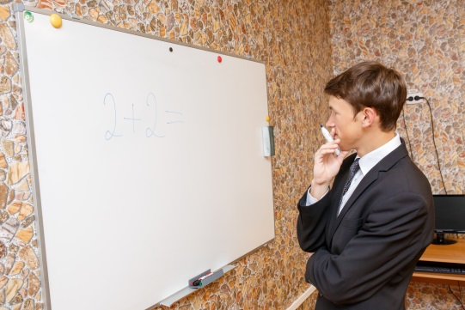
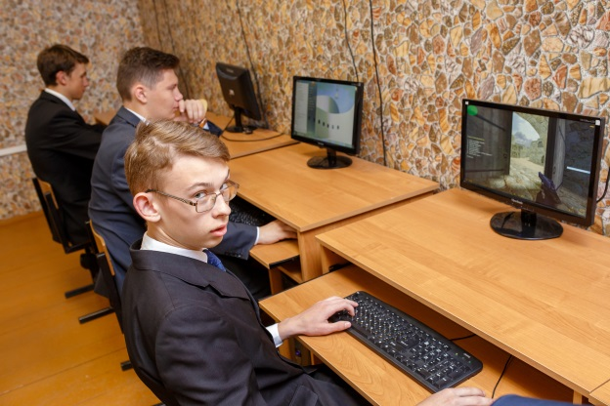
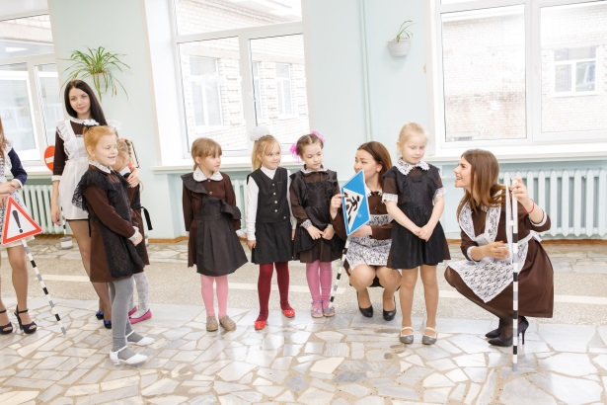
Кем быть?

Slide 5
Цель профориентационной работы:
Оказания профориентационной поддержки учащимся в процессе выбора профиля обучения и сферы будущей профессиональной деятельности;
Выработка у школьников сознательного отношения к труду, профессиональное самоопределение в условиях свободы выбора сферы деятельности в соответствии со своими возможностями, способностями и с учетом требований рынка труда.

Slide 6
Профориентация
Работа с
ПОО и ВУЗами
Работа
с предприятиями
Внутришкольная
работа

Slide 7
ГБПОУ "Лаишевский технико-экономический техникум.
Экскурсии с целью ознакомления с техникумом
Обучение рабочей профессии «Повар 3 разряда»
Обучение рабочей профессии «Оператор ЭВМ»
Профессиональные пробы по профессиям

Slide 8
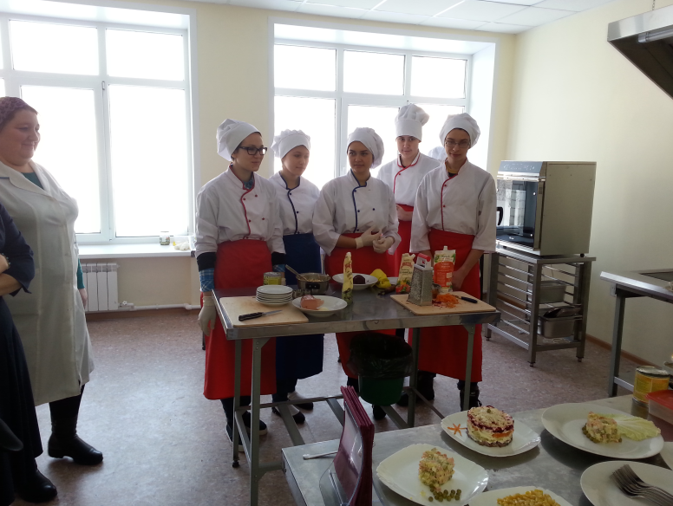
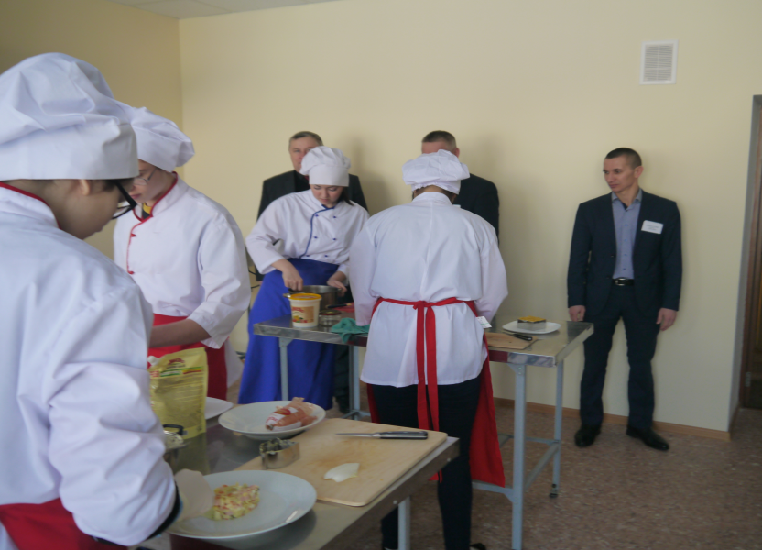
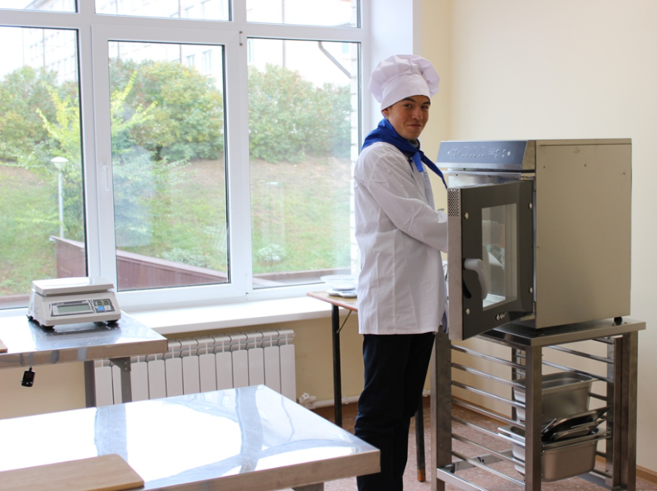
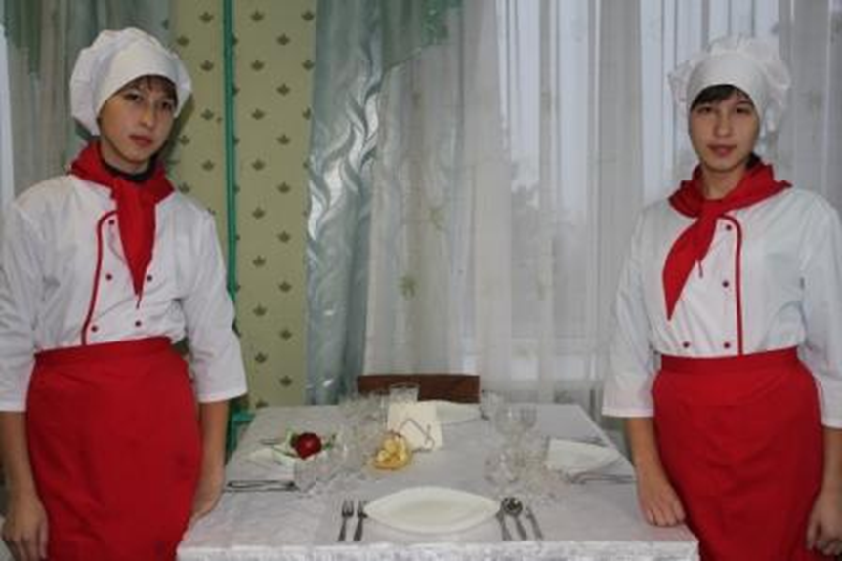
Повар 3 разряда

Slide 9
Рабочая ПРОГРАММа
ПРОФЕССИОНАЛЬНОй пОДготовки
КОЛИЧЕСТВО ЧАСОВ НА ОСВОЕНИЕ ПРОГРАММЫ ПРОФЕССИОНАЛЬНОГО МОДУЛЯ:
всего –366 + 10В часов, в том числе:
- максимальной учебной нагрузки - 366 часов, включая:
- обязательной аудиторной учебной нагрузки - 152 часа;
- самостоятельной работы - 214 часов;
- учебной практики (приготовление блюд) - 10 часов на каждого обучающегося
По профессии: 19.01.17 Повар, кондитер
Квалификация: Повар 3-4 разряда,
Форма обучения: очная
Нормативный срок обучения: 1год
На базе основного общего образования

Slide 10

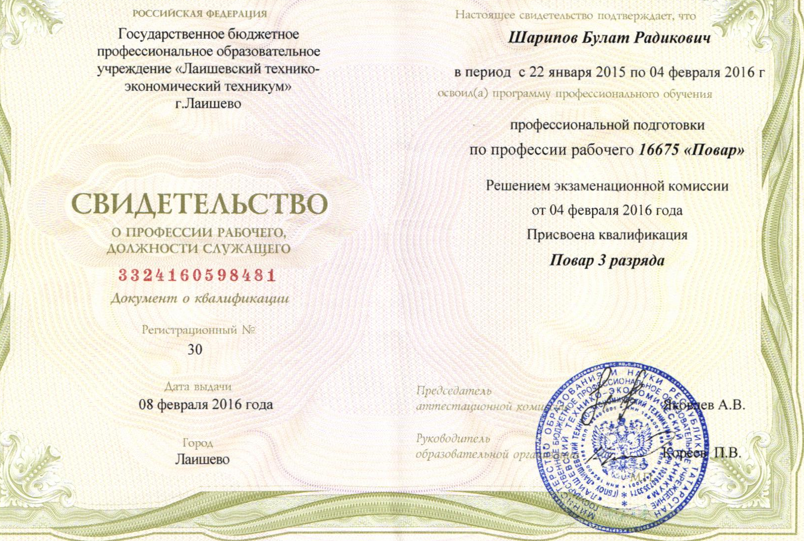

Slide 11

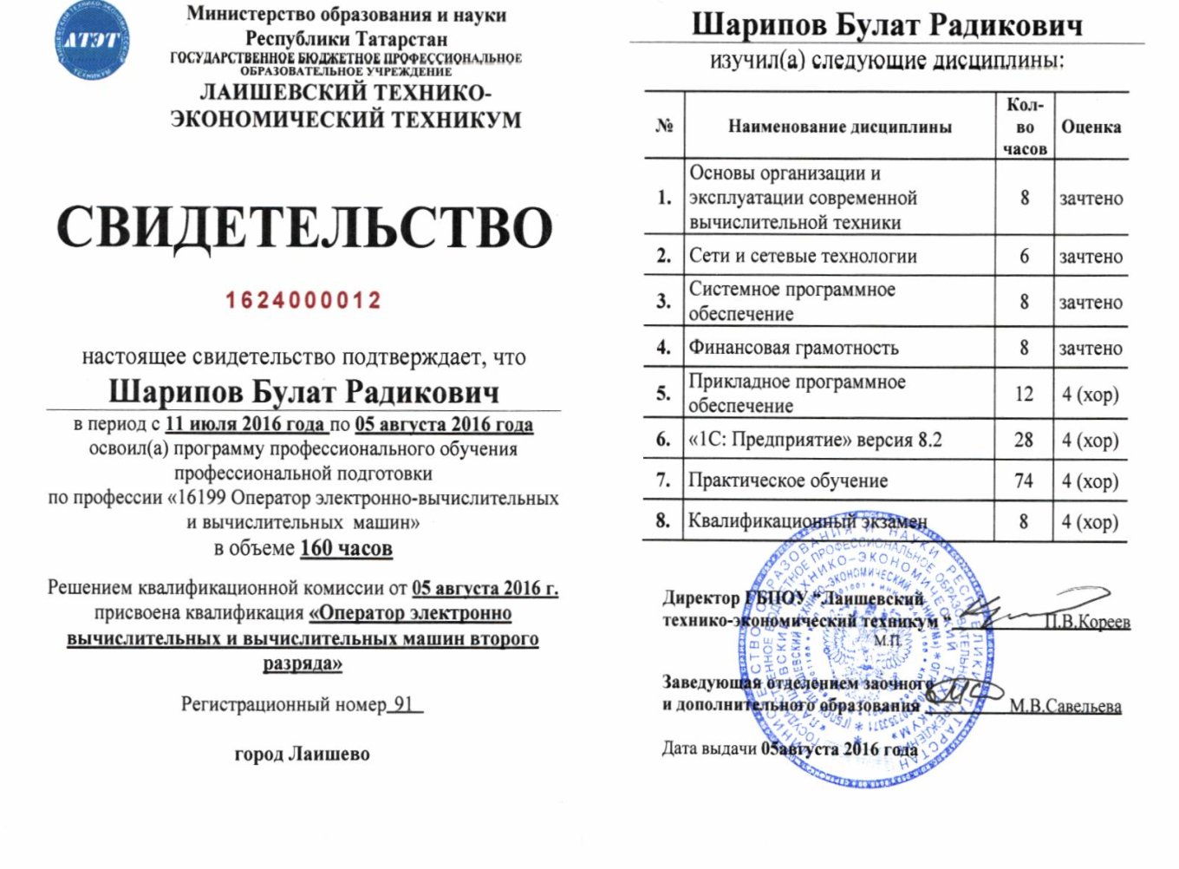

Slide 12
Благодарю за внимание!

